Slide 1
Линия 24

Slide 2
Спецификация
Базовый уровень. 10 кл., п. 119.6.3. Химический состав и строение клетки; п. 119.6.4. Жизнедеятельность клетки; п. 119.6.5. Размножение и индивидуальное развитие организмов; п. 119.6.6. Наследственность и изменчивость организмов; п. 119.6.7. Селекция организмов. Основы биотехнологии.
11 кл., п. 119.7.1. Эволюционная биология; п. 119.7.2. Возникновение и развитие жизни на Земле; п. 119.7.3. Организмы и окружающая среда; п. 119.7.4. Со-общества и экологические системы.
Углубленный уровень. 10 кл., п. 120.6.3. Биология клетки; п. 120.6.4. Химическая организация клетки; п. 120.6.5. Строение и функции клетки; п. 120.6.6. Обмен веществ и превращение энергии в клетке; 120.6.7. Наследственная информация и реализация её в клетке; п. 120.6.8. Жизненный цикл клетки; п. 120.6.9. Строение и функции организмов; п. 120.6.10. Размножение и развитие организмов;
п. 120.6.11. Генетика – наука о наследственности и изменчивости организмов; п. 120.6.13. Закономерности изменчивости; п. 120.6.14. Генетика человека; п. 120.6.15. Селекция организмов; п. 120.6.16. Биотехнология и синтетическая биология. 11 кл., п. 120.7.1. Зарождение и развитие эволюционных представлений в биологии;
п. 120.7.2. Микроэволюция и её результаты; п.120.7.3.Макроэволюция и её результаты; п. 120.7.4. Происхождение и развитие жизни на Земле; п. 120.7.5. Происхождение человека – антропогенез; п. 120.7.6. Экология – наука о взаимоотношениях организмов и надорганизменных систем с окружающей средой; п. 120.7.7. Организмы и среда обитания; п. 120.7.8. Экология видов и популяций; п. 120.7.9. Экология сообществ. Экологические системы; п. 120.7.10. Биосфера – глобальная экосистема

Slide 3
Вам дают рисунок (микрофотографию, схему, изображение биологического процесса) и серию вопросов.
Нужно:
1. Определить изображённый объект (структуру, орган, тип деления клетки, часть организма).
2. Описать его строение и функции.
3. Объяснить связи между строением и функцией.
4. Сделать выводы на основе изображения.

Slide 4
Важно
В заданиях линии 24 по работе с изображениями, определяющим к оцениванию становится узнавание объекта или процесса.
Если в ответе объекты (процессы) не определены (элемент 1), но присутствуют все остальные элементы ответа, выставляется 1 балл.
В иных случаях при неверном определении за задание выставляется 0 баллов.

Slide 5
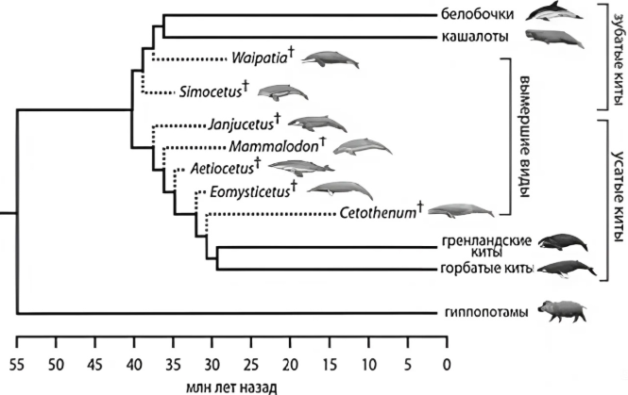
Элементы ключа:
1) дивергенция (адаптивная радиация; параллельная эволюция);
2) гиппопотамы;
3) наличие хвостового плавника;
4) редукция задних конечностей;
5) видоизменение передних конечностей в ласты;
6) обтекаемая форма тела (ноздри, расположенные на темени);
7) формирование китового уса (цедильного аппарата);
8) толстый слой подкожной жировой клетчатки.
Если в ответе не определена форма эволюционного процесса (элемент 1), но присутствуют все остальные элементы ответа, выставляется 1 балл. В иных случаях при неверном определении формы эволюционного процесса за задание выставляется 0 баллов.

Slide 6
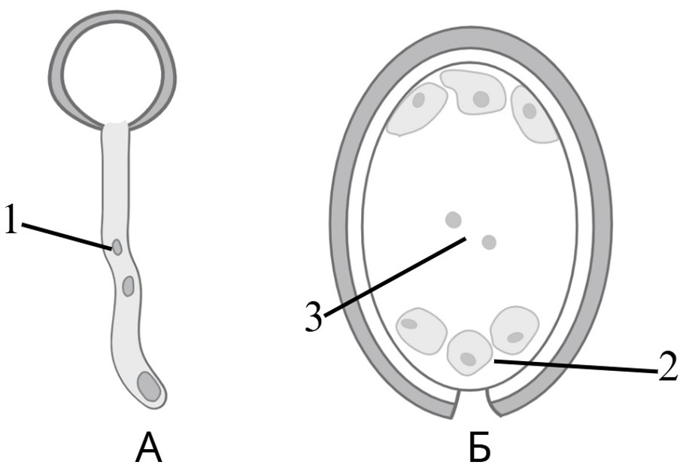
Элементы ключа:
1) 1 — спермий;
2) в результате митоза;
3) из генеративной клетки пыльцевого зерна (из микроспоры);
4) гаплоидный (nc);
5) участвуют в (двойном) оплодотворении;
6) у цветковых двойное оплодотворение (один спермий сливается с яйцеклеткой, другой — с центральной клеткой)
ИЛИ
6) у цветковых в результате двойного оплодотворения образуются зародыш и эндосперм.
Какая структура обозначена на рисунке цифрой 1? В результате какого деления и из какой исходной клетки она формируется? Какой набор хромосом для нее характерен? В каком процессе участвуют клетки 1, 2, 3? В чем его особенность у цветковых растений?
Если в ответе не определен элемент 1, но присутствуют все остальные элементы ответа, выставляется 1 балл. В иных случаях при неверном определении формы эволюционного процесса за задание выставляется 0 баллов.

Slide 7
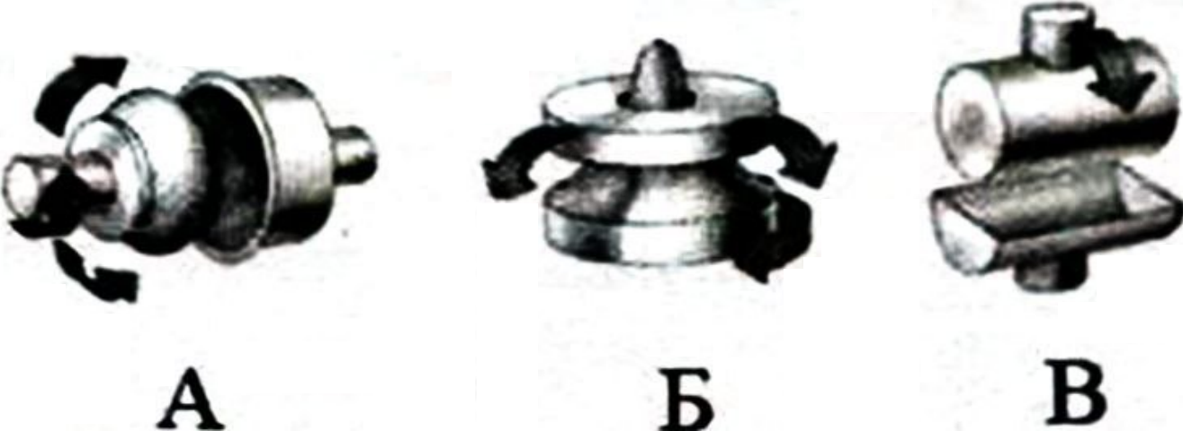
Рассмотрите модели различных видов суставов. Определите, какой буквой на рисунке обозначена модель плечевого сустава. Какие кости формируют данный сустав? Какое количество плоскостей вращения для него характерно? Укажите функцию муцина, содержащегося в суставной (синовиальной) жидкости. Назовите сустав, который обладает таким же количеством плоскостей вращения, как и плечевой сустав.
Элементы ответа:
1. Модель плечевого сустава обозначена буквой А.
2. Плечевая кость и лопатка.
3. Для плечевого сустава характерно три (несколько) плоскости вращения.
4. Муцин уменьшает трение (обеспечивает скольжение).
5. Тазобедренный сустав.
5 элементов – 3б
4 элемента – 2 б
3 элемента - 1б

Slide 8
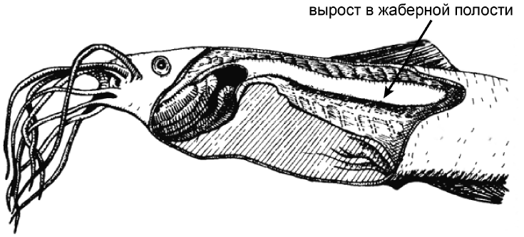
У некоторых рыб развиваются специфические выросты в жаберной полости, густо снабженные кровеносными сосудами. Например, такие выросты можно обнаружить у сома (Saccobranchus). Предположите, почему возникают такие выросты. В каком климате обитают данные рыбы? Ответ поясните. Зачастую сходные адаптации можно обнаружить у рыб, которые обитают в загрязнённых органическими веществами водоёмах. Как можно объяснить такое сходство?
4-5 эл – 3б
3 эл – 2 б
2 эл - 1б
Элементы ключа:
1) выросты возникают для увеличения площади (поверхности) газообмена
ИЛИ 1) дыхательные выросты возникают для компенсации недостатка кислорода ИЛИ 1) дыхательные выросты необходимы для депонирования кислорода;
2) в условиях тёплого (тропического) климата;
3) при повышении температуры воды растворимость кислорода (воздуха) в ней снижается;
4) органические вещества способствуют росту микроорганизмов ИЛИт4) в загрязнённых органическими веществами водоёмах повышается интенсивность дыхания (гниения);
5) в результате уменьшается количество растворённого в воде кислорода.

Slide 9
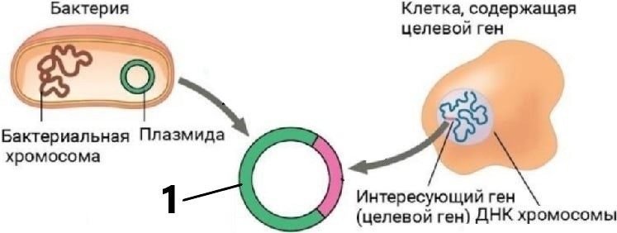
Рассмотрите рисунок. Как называется молекула, обозначенная цифрой 1? Какие ферменты используются для создания этой молекулы? Опишите процессы, осуществляемые данными ферментами.
5 эл – 3б
4 эл – 2 б
3 эл - 1б
Элементы ключа:
1) 1 — рекомбинантная плазмида (рекомбинантная молекула ДНК);
2) рестриктазы (ферменты рестрикции, эндонуклеазы);
3) обеспечивают разрезание молекулы ДНК (плазмиды, гена) на отдельные фрагменты;
4) ДНК-лигаза;
5) обеспечивает «сшивание» гибридизируемых (соединяемых) фрагментов ДНК (образование ковалентных фосфодиэфирных связей между нуклеотидами).

Slide 10
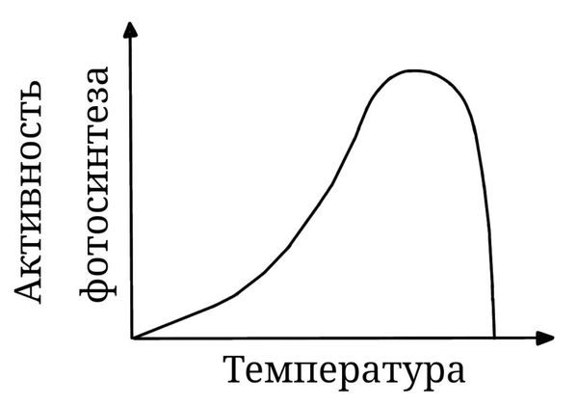
Во время эксперимента ученый измерял скорость фотосинтеза в зависимости от температуры. Концентрацию углекислого газа и интенсивность освещения он поддерживал постоянными. Объясните, почему при повышении температуры активность фотосинтеза сначала растёт, но начиная с определённой температуры начинает стремительно снижаться (см. график).
3 эл – 3б
2 эл – 2 б
1 эл - 1б
Элементы ключа:
1) темновая стадия фотосинтеза — это цикл реакций, катализируемых ферментами;
2) активность ферментов при повышении температуры возрастает;
3) пока не начнётся денатурация ферментов под воздействием высокой температуры, и тогда скорость реакции падает.

Slide 11
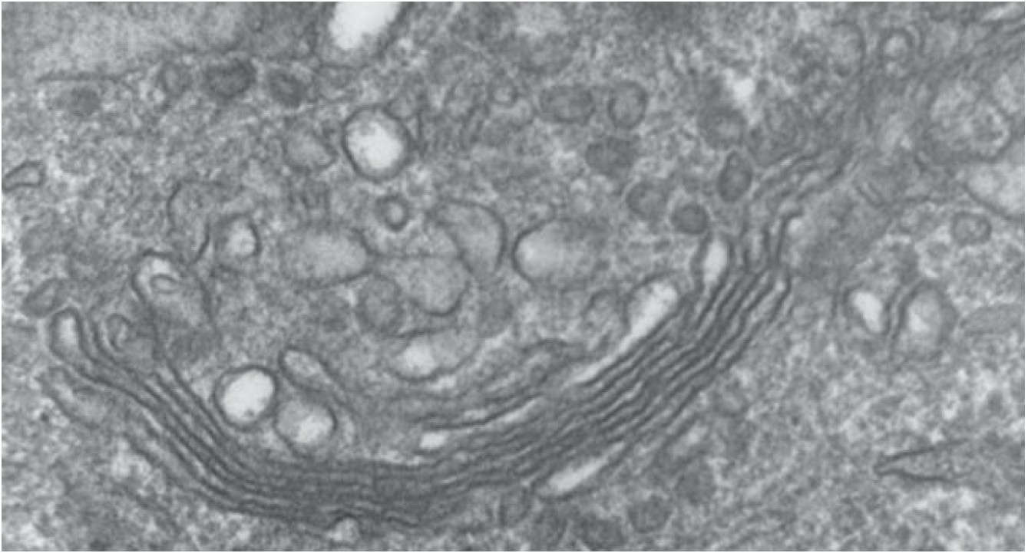
Как называется органелла клетки, изображённая на микрофотографии, сделанной с помощью электронного микроскопа? Какие мембранные структуры её образуют? Какие функции она выполняет?
6-7 эл – 3б
4-5 эл – 2 б
3 эл - 1б
Элементы ключа:
Аппарат (комплекс) Гольджи.
Цистерны (диктиосомы) и везикулы (мембранные пузырьки).
Накопление веществ.
Сортировка веществ.
Упаковка веществ (образование лизосом).
Дозревание (модификация) белков.
Транспортировка веществ

Slide 12
Сайты для подготовки:
https://neofamily.ru
https://stepenin.ru/tasks/bio-lines
https://ege-study.ru/ru/ege/materialy/biologiya/
https://blog.maximumtest.ru/post/zakon-hardi-vajnberga-na-ege-po-biologii.html https://3.shkolkovo.online/catalogs https://studarium.ru/kurs/2
https://ege-hub.ru/testing/ege/biologiia
https://www.bio-faq.ru/

